Slide 1

OCAK 2021
ADALET MESLEK YÜKSEKOKULU

Slide 2
İSTİHDAM ALANI
Adalet Meslek Yüksekokulu mezunları, Adalet Bakanlığının merkez ve taşra teşkilatında, mahkeme yazı işleri müdürü, icra müdürü, cezaevi müdürü, zabıt kâtibi, mübaşir vb. görevler yapabilmektedirler. Ayrıca, bankacılık ve finans sektöründe, çeşitli kamu kurumları ile özel kuruluşların hukuk servislerinde, avukatlık ve diğer hukuk bürolarında da, istihdam imkanı bulabilmektedirler.
Programı başarıyla tamamlayan öğrencilere, Adalet dalında önlisans diploması verilir ve mezunlar "Adalet Meslek Elemanı" unvanına sahip olurlar.

Slide 3
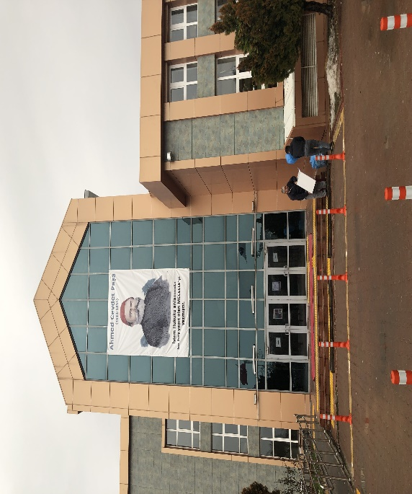
FİZİKİ DURUM
Okulumuz Hukuk Fakültesi binası içerisinde 535 m2 alanda,
1 adet 108 öğrenci (104 nolu), 1 adet 48 öğrenci (111 nolu) kapasiteli derslik bulunmaktadır.
2. sınıftaki öğrencilerimiz (96 kişi) için tahsis edilen 111 nolu sınıfımız yetersizdir.
1 adet 51 öğrenci kapasiteli bilgisayar laboratuvarında, eğitimini sürdürmektedir. Bu dersi alan 72 öğrencimiz bulunmakta olup kapasitemiz yetersizdir.
4 adet akademik ve idari büro,
2 adet depo,
105 m2 sirkülasyon alanı mevcuttur.

Slide 4
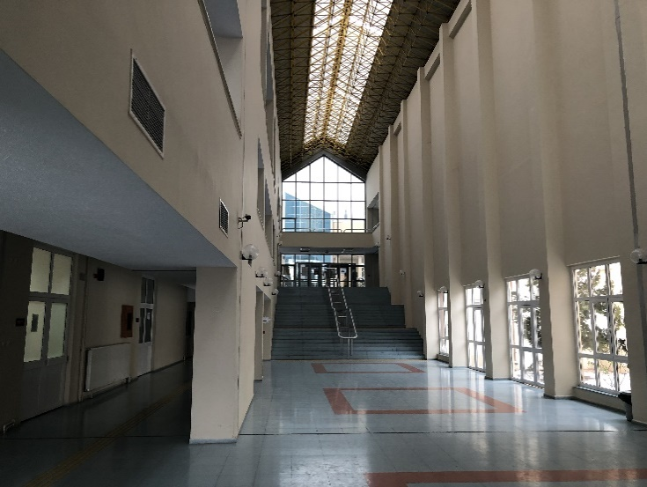
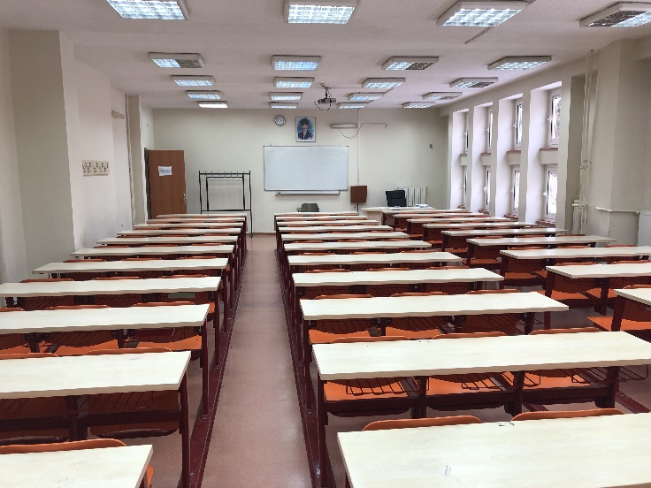
Birim Adı | İdari Bina Alanları | Eğitim Alanı |  | Sosyal Alanlar |  |  | Sirkülasyon Alanı | Spor Alanları |  | Toplam Alan (m2)
 |  | A | B | C | D | E |  | Açık | Kapalı
Adalet MYO | 176 | 146 | 107 |  |  |  | 105 |  |  | 535
A= Derslik, B= Laboratuvar; C= Kantin, Kafeterya vb. D=Lojman; E=Yurtlar
Öğrenci başına düşen eğitim alanı 0,97 m2
Öğrenci başına düşen laboratuar alanı 0,72 m2

Slide 7
EĞİTİM HİZMETLERİ

Slide 8
PERFORMANS
GÖSTERGELERİ

Slide 9
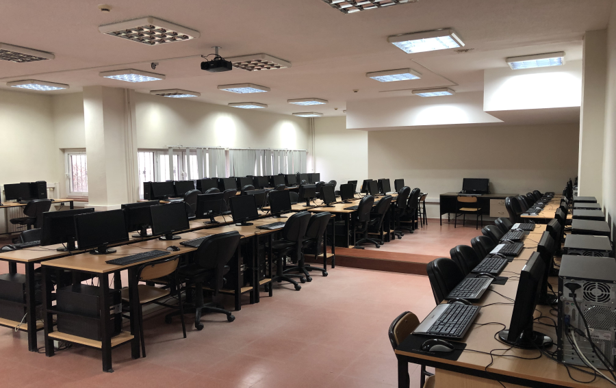
BİLGİ VE TEKNOLOJİ KAYNAKLARI
Yüksekokulumuza ait bir kütüphane bulunmamakla birlikte, Kampüs alanında, okulumuza çok yakın bir mesafede öğrencilerimizin hizmetinde bir kütüphanemiz ile 51 kişi kapasiteli bilgisayar laboratuvarımız mevcuttur.

Slide 10
FAALİYETLERE İLİŞKİN BİLGİ VE DEĞERLENDİRMELER
2019-2020 eğitim öğretim yılında yaptığımız faaliyetlerde;
Kırıkkale Cumhuriyet Başsavcısı Mehmet Ayaz’ın Yüksekokulumuzu ziyaretinde öğrencilerimize mesleki tecrübelerini anlatarak tavsiyelerde bulundu,
Kırıkkale Cumhuriyet Savcısı Hacı Ali BAYARSLAN öğrencilerimizin mesleki deneyimlerini artırmak ve bilgi sahibi olabilmelerine katkı sağlamak amacıyla düzenlenen eğitim programına konuşmacı olarak katıldı,
Kırıkkale Baro Başkanı Sayın Av. Talat APAYDIN Kırıkkale Cumhuriyet Savcısı Hacı Ali BAYARSLAN düzenlenen eğitim programına katıldı,
Öğrencilerimiz ile birlikte Kırıkkale Cumhuriyet Başsavcısı ziyareti yapılarak Kırıkkale Adliyesinin tanıtıldı,
Keskin T tipi kapalı ceza İnfaz Kurumu ziyareti yapıldı.

Slide 11
2020-2021 eğitim öğretim yılında yaptığımız ve planladığımız faaliyetlerde;
Uzaktan eğitim yoluyla yapılan online derslere destek olması veya tecrübe paylaşımı açısından, alanında uzman isimler davet edilmiş ve mesleki tecrübelerini aktarmışlardır. Bu bağlamda aşağıda yazılı isimler derslere davet edilmiş olup bu etkinliklere bahar yarıyılında da devam edilecektir.

Slide 12
2020-2021 eğitim öğretim yılı bahar döneminde pandemi şartlarının kalkması halinde yüz yüze, devam etmesi halinde uzaktan eğitim yoluyla yapacağımız faaliyetlerde;
Kırıkkale Cumhuriyet Başsavcısı ve ağır Ceza Reisi veya görevlendireceği bir hakim veya Savcı,
Kırıkkale Adliyesi Denetimli Serbestlik Müdürü,
Kırıkkale Adliyesi Yazı İşleri Müdürü,
Ceza İnfaz Savcısı ve
Kırıkkale Baro Başkanı, davet edilerek öğrencilerimizin mesleki deneyimlerini artırmak ve bilgi sahibi olabilmelerine katkı sağlamak amacıyla düzenlenen eğitim programına konuşmacı olarak katılımları sağlanacaktır.
Şartların müsait olması durumunda;
İlimizde bulunan açık ve kapalı ceza İnfaz Kurumu ziyareti,
Kırıkkale Adliyesinin tanıtılması,
Ulusal Klavye Yarışması organizasyonu yapmak veya katılımının sağlanması hedeflenmektedir.

Slide 13
Adalet Meslek Yüksekokulumuz, 2020 yılı 2. dönemi sonuçlarına göre sıralanmış Fakülte/MYO/YO genel memnuniyet sıralamasında, 71,8 oran ile müşteri memnuniyet oranı en fazla endeks skoruna sahiptir.
2020-2021 eğitim öğretim yılında, Meslek Yüksekokulumuza yerleşen tüm öğrencilerimiz (72 kişi kontenjanının) tamamı kayıt olarak %100 doluluk oranı sağlanmıştır.
07.12.2020 tarihinde, ‘‘bağımlılık ile mücadele farkındalık eğitimi’’ verilmiştir.
Meslek Yüksekokulumuza, Üniversitemizce ilan edilen 31.12.2020 tarihli Öğretim Üyesi İlanında, 1 adet Doktor Öğretim Üyesi alınacaktır.
07.2020 tarihinde Yüksekokulumuz Müdürümüz Doktor Öğretim Üyesi Sayın Adnan Küçük tarafından öğrenci ve personelimize, 15 Temmuz ve Sonrasında yaşananlar konulu konferans verilmiştir.

Slide 14


01.01.02021 tarihinde Yüksekokulumuz Müdürümüz Doktor Öğretim Üyesi Sayın Adnan Küçük moderatörlüğünde, Doçent Dr. Mehmet Göktaş tarafından öğrencilerimize, Mehmet Akif ve İstiklal Marşı anlatılmıştır.

Slide 15
Arz Ederim
Dr. Öğretim Üyesi
Adnan KÜÇÜK
Kırıkkale Üniversitesi
Adalet Meslek Yüksekokul Müdürü
OCAK 2021

